Slide 1
LLVM

Slide 2
목적
대상에 있는 loop 를 detect 하는 pass 를 생성
기존에 만들었던 star pass 를 이용해 standard pass 생성

Slide 3
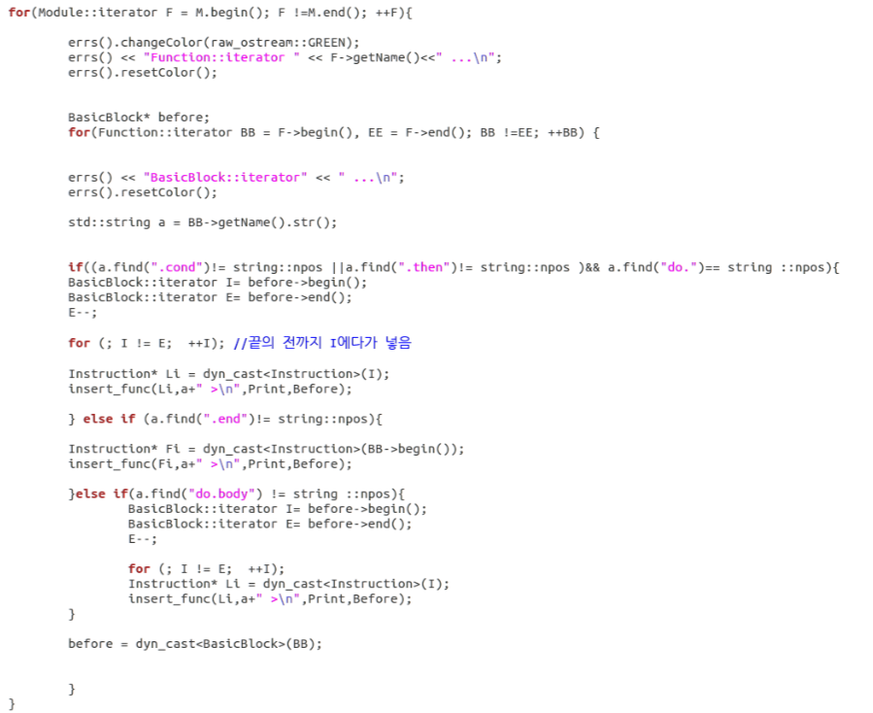
standard pass

Slide 4
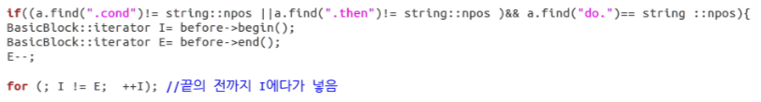
standard pass - 소스 분석(1)
BB의 이전 basicblcok 을 저장하기위해 선언
basicBlock 단위
basicBlock name 을 string 형태로 변환 후 a 에 저장
string a 에 .cond .then do. 가 있는지 확인
I 에다가 E 를 삽입

Slide 5
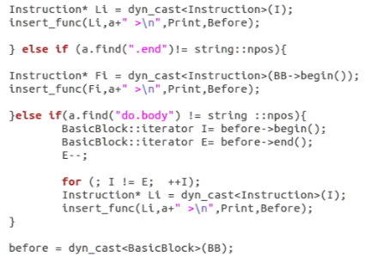
standard pass - 소스 분석(2)
Li 위치에다가 printf 삽입
.end 면 현재 basicBlock 의 begin 에 삽입
before 에다가 BB 삽입

Slide 6
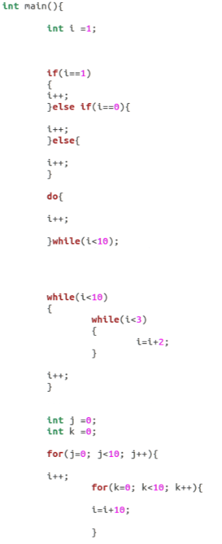
target file

Slide 7
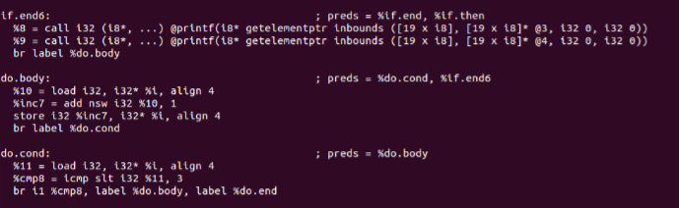

실행결과 dis assemble(1)
do.body 앞에 printf 삽입
do.end 에다가 printf 삽입

Slide 8
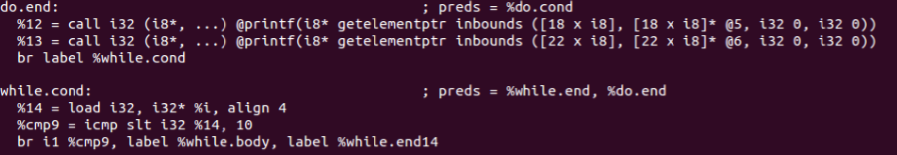
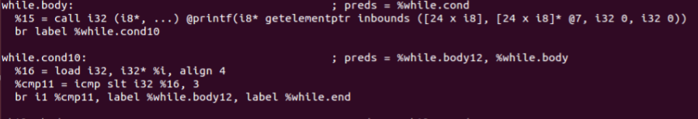
실행결과 dis assemble(2)
while.cond 에 대한 printf
(이중 while) while.cond10 에 대한 printf

Slide 9
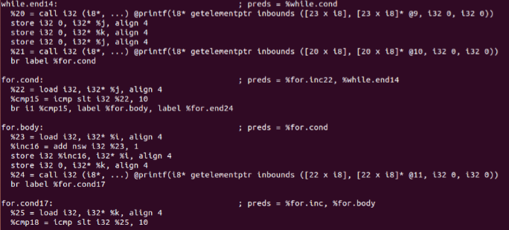
실행결과 dis assemble(3)

Slide 10
문제점
분기점을 찾았지만 분기점의 시작과 끝에 print를 할 수 없다.
entry 부분도 분기점으로 인식 하여 print 를 출력하게 된다.
마지막 분기점 for.end 는 print 가 삽입되지 않았다.

Slide 11
향후 진행
LoopPass를 이용하여 Loop를 찾는다.
llvm::LoopBase< BlockT, LoopT > LoopInfo 등을 이용
Function::iterator를 이용해 branch 를 찾는다.

